Slide 1
MineLock
(지뢰찾기 기반 암호화 알고리즘)
YSKL: 2조 손홍배 강인석 여태준 이채은

Slide 2
목차
01
팀 이름
02
팀 규칙
03
암호 이름
04
구성도
05
알고리즘 설계
06
암호화 과정
07
기존 암호와의 차별성

Slide 3
팀 이름
YSKL
: 팀원들의 이름 이니셜을 조합하여 만든 팀명

Slide 4
팀 규칙
1. 공지 확인: 단톡방 공지 확인 후 이모지로 수신 여부 표시
2. 의견 제시: 자유롭게 아이디어 제안
3. 정기 회의: 주 1회 상황 공유 및 점검 (불참/지각 시 사전 연락)
4. 코드 공유: 변경 코드와 이유 설명
5. 상호 검토: 제출 전 보고서 및 코드를 함께 확인 후 실제 동작 여부 점검

Slide 5
암호 이름
MineLock Algorithm
(지뢰찾기 기반 암호화 알고리즘)
: Mine (지뢰) + Lock (잠금)

Slide 6
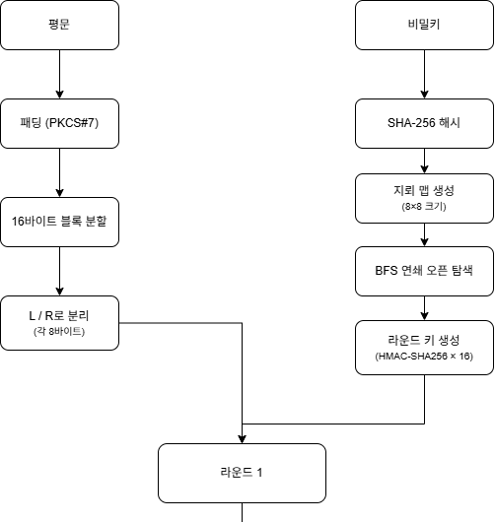
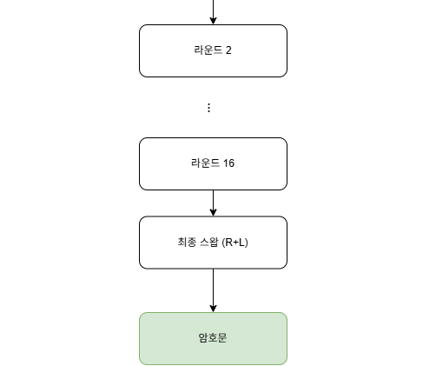
전체 구성도

Slide 7
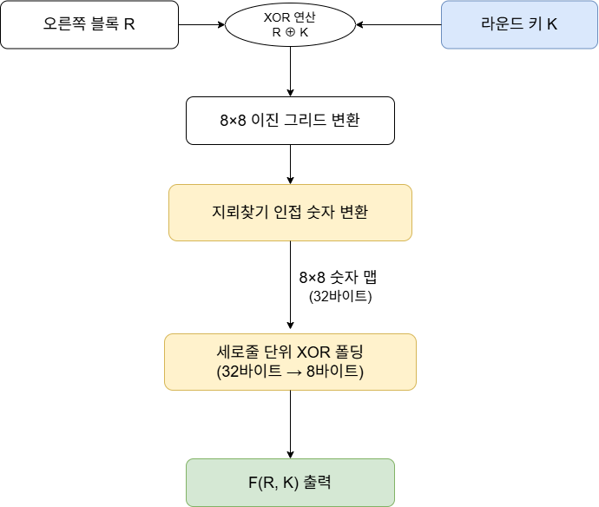
라운드 내부 f함수 구성도

Slide 8
알고리즘 설계
핵심 사용 연산
: XOR, 지뢰배치, 주변 지뢰 수 계산, 4비트 값 결합
구현 언어
: Python

Slide 9
알고리즘 설계
암호 방식 | 대칭키 블록 암호
블록 크기 | 128비트 (16바이트)
라운드 수 | 16 라운드
기본 구조 | Feistel 구조
라운드 키 | 라운드마다 사용하는 8바이트 키

Slide 10
암호화 과정
암호화는 평문을 16바이트 블록으로 나누고,
각 블록에 16라운드의 Feistel 연산을 적용하는 방식

Slide 11
암호화 과정
  평문을 바이트로 변환
ex) 영문 HELLO는 48 45 4C 4C 4F로 변환
2. 데이터를 16비트 단위로 저장하기 위한 패딩 적용
ex) HELLO는 5바이트로, 11바이트가 부족하며 값이 11인 0B인 바이트를 11개 추가, 데이터 길이가 16배수인 경우도 포함

Slide 12
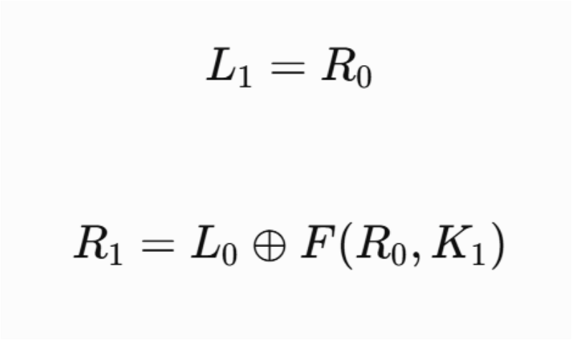
암호화 과정
3. Feistel 구조 수행
- Feistel 공식

Slide 13
암호화 과정
  4. 인접지뢰 계산 연산 실행
예시 데이터 60 5C 1A 76 4D C3 F9 60 의 F(R0,K) 계산 과정 :
1행 (60): 이진수 01100000 ➔ 🟩 💣 💣 🟩 🟩 🟩 🟩 🟩 ➔ 2 F F 3 3 2 1 0
2행 (5C): 이진수 01011100 ➔ 🟩 💣 🟩 💣 💣 💣 🟩 🟩 ➔ 2 F 5 F F F 2 1
3행 (1A): 이진수 00011010 ➔ 🟩 🟩 🟩 💣 💣 🟩 💣 🟩 ➔ 2 3 6 F F 6 F 2
4행 (76): 이진수 01110110 ➔ 🟩 💣 💣 💣 🟩 💣 💣 🟩 ➔ 2 F F F 6 F F 3
5행 (4D): 이진수 01001101 ➔ 🟩 💣 🟩 🟩 💣 💣 🟩 💣 ➔ 4 F 5 3 F F 6 F
6행 (C3): 이진수 11000011 ➔ 💣 💣 🟩 🟩 🟩 🟩 💣 💣 ➔ F F 5 4 4 4 F F
7행 (F9): 이진수 11111001 ➔ 💣 💣 💣 💣 💣 🟩 🟩 💣 ➔ F F F F F 2 3 F
8행 (60): 이진수 01100000 ➔ 🟩 💣 💣 🟩 🟩 🟩 🟩 🟩 ➔ 3 F F 4 2 1 1 1

Slide 14
기존 암호와의 차별성
비교 항목 | 기존 암호 방식(DES) | MineLock | 차별점
키 스케줄 | 마스터 키의 전치와 시프트를 통해 라운드 키 생성 | 마스터 키로 지뢰찾기 맵과 시작 좌표 정보를 결정. 방문 좌표 정보를 통해 64비트 라운드 키 생성 | 지뢰찾기에서 셀이 연쇄적으로 열리는 현상을 라운드 키 파생 과정에 활용
라운드 함수 | 확대 전치, S-box 치환, 평형 전치를 거쳐 출력 | XOR 결과를 8x8 맵으로 해석하고, 주변 지뢰 수를 계산해 데이터 변환 | 지뢰찾기의 인접 지뢰 계산 규칙을 데이터 변환에 활용

Slide 15
Thank you
감사합니다
YSKL: 2조 손홍배 강인석 여태준 이채은

